Slide 1
МКДОУ»Детский сад №13 «Синяя птица»
Паспорт
Старшей группы «Почемучки» №5
г. Избербаш, 2023-2024 г

Slide 2
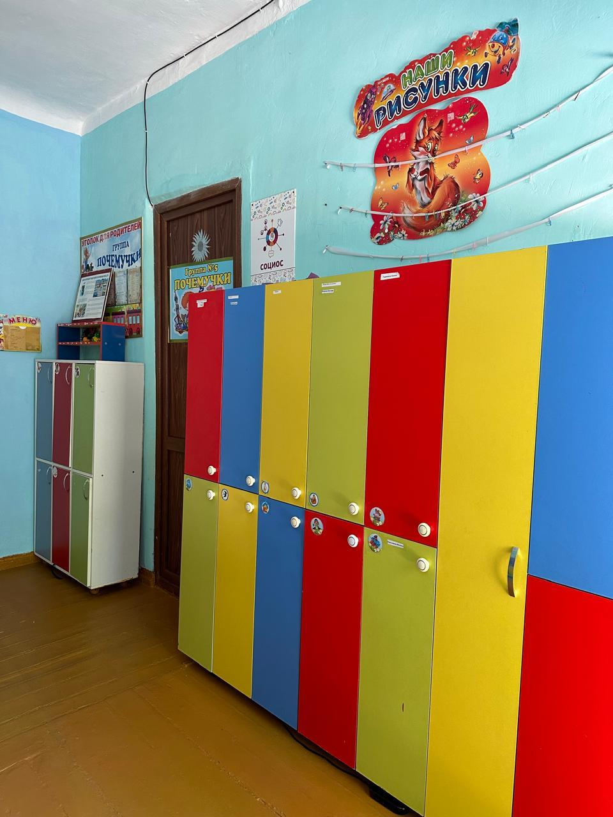
Приемная комната
Информационный стенд для родителей «Наш любимый детский сад!»
(«Меню», «Тематика недель», «Поздравляем»,
«Полезная информация», «Сегодня на прогулке»).
Уголок психолога и музыкального руководителя.
Стенд на магнитах «Наше творчество».
Уголок для детских поделок.
Фотогалерея «Вот как мы живем!».
Фотоотчет на фоторамке «Наша интересная жизнь в детском саду!».
Групповые и семейные фотоотчёты на разные темы.
Детские папки рисунков «Наше творчество».
Индивидуальные шкафчики для раздевания.
Схемы одевания на прогулку.
Выставка поделок родителей совместно с детьми.

Slide 3
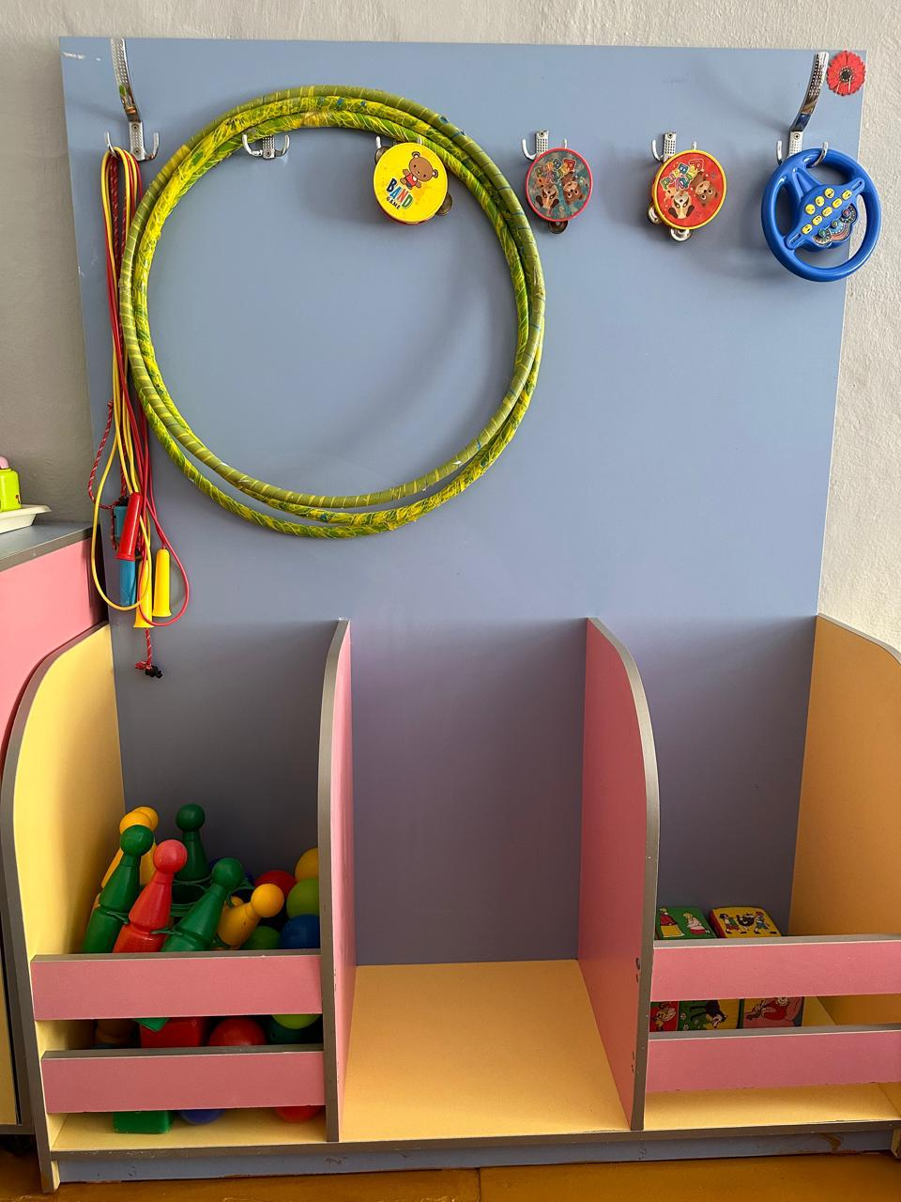
Центр двигательной активности
Оборудование:
горка мягкая
«дорожка здоровья»
массажные коврики – пазлы
мешочки с песком
мячи для метания
массажные мячики – ёжики
кубики
кегли
кольцеброс, кольца
атрибуты для проведения игр
подвижных
Семейные фотоколлажи «Утренняя зарядка», «Спорт – наш друг!»
пособия, необходимые для проведения утренней гимнастики и гимнастики пробуждения – флажки, погремушки, медальки с изображениями животных, ленточки.

Slide 4
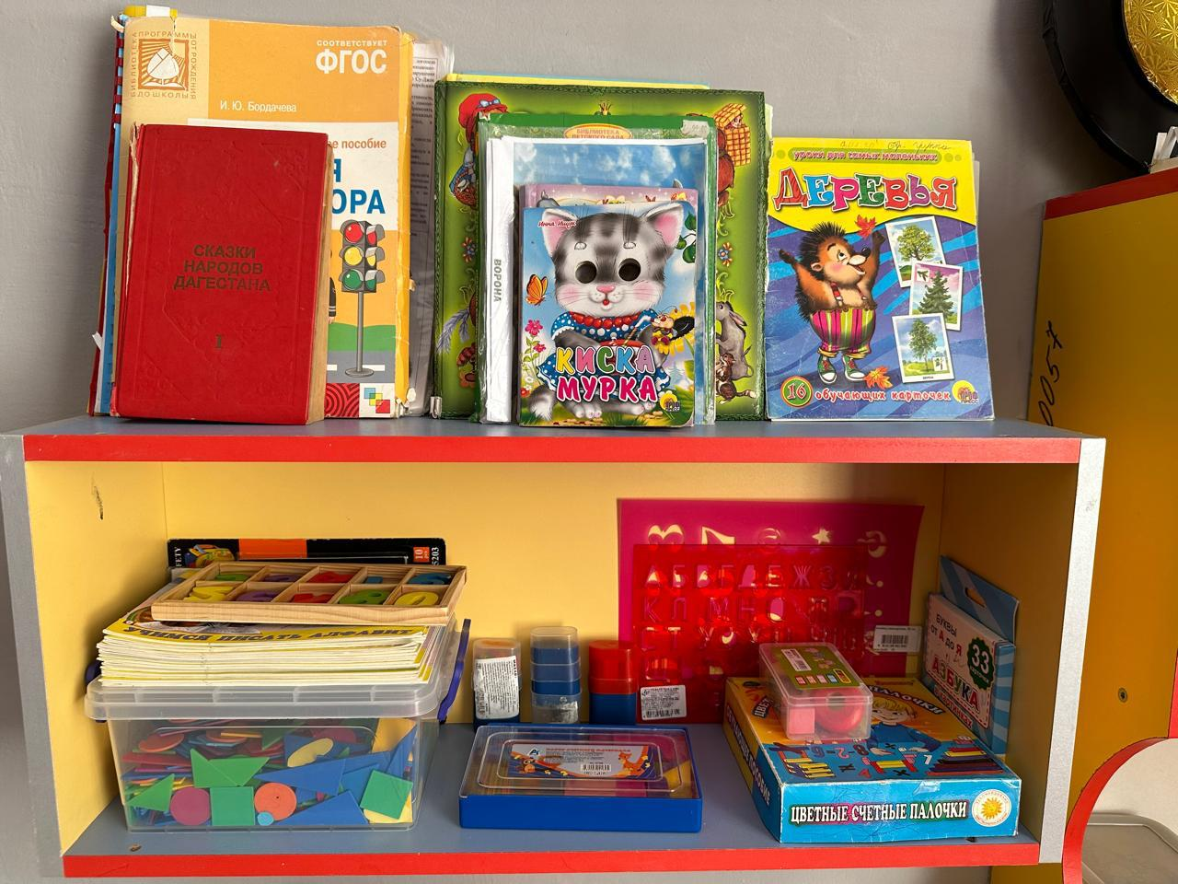
Центр социализации
Магнитный стенд «Уголок настроения»
Фотоальбомы: «Моя семья», «Наша группа»
Общая фотография группы
Книги, сказки
Магнитная доска.

Slide 5
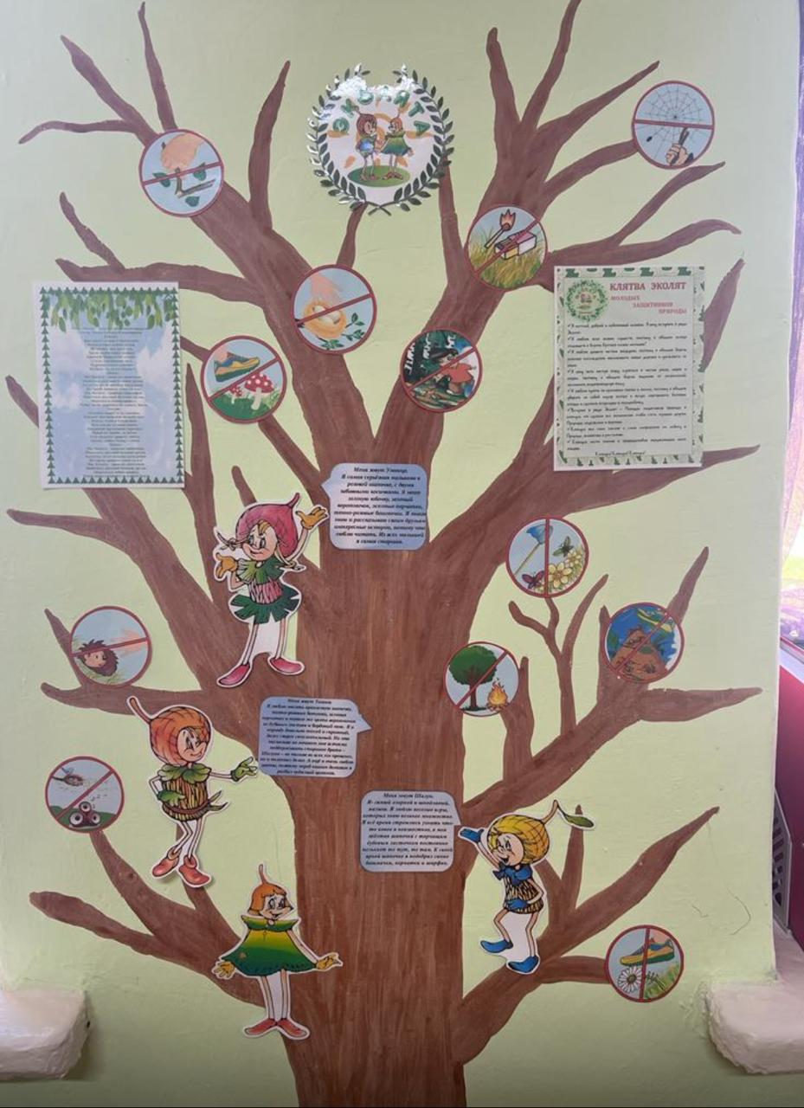
Уголок: «Эколят и дошколят»

Slide 6
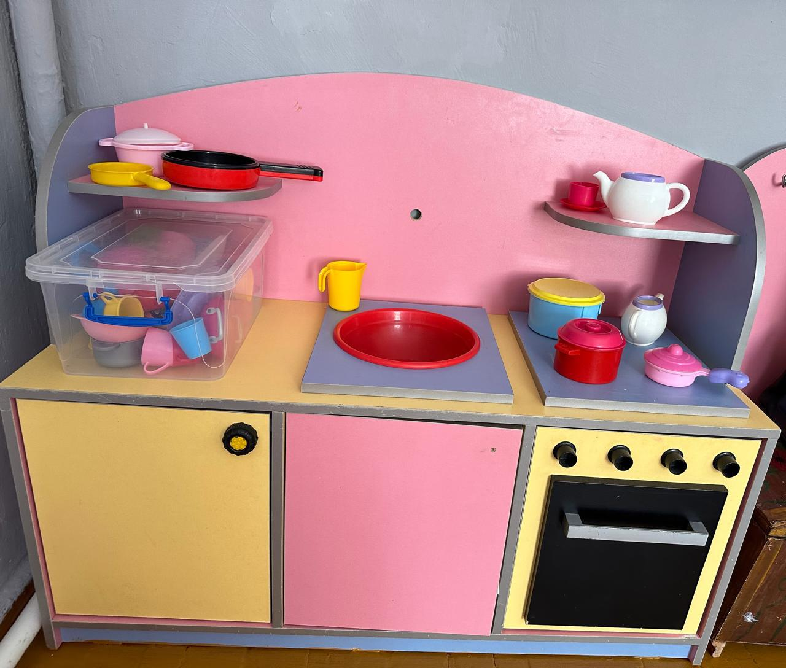
кухня
.

Slide 7
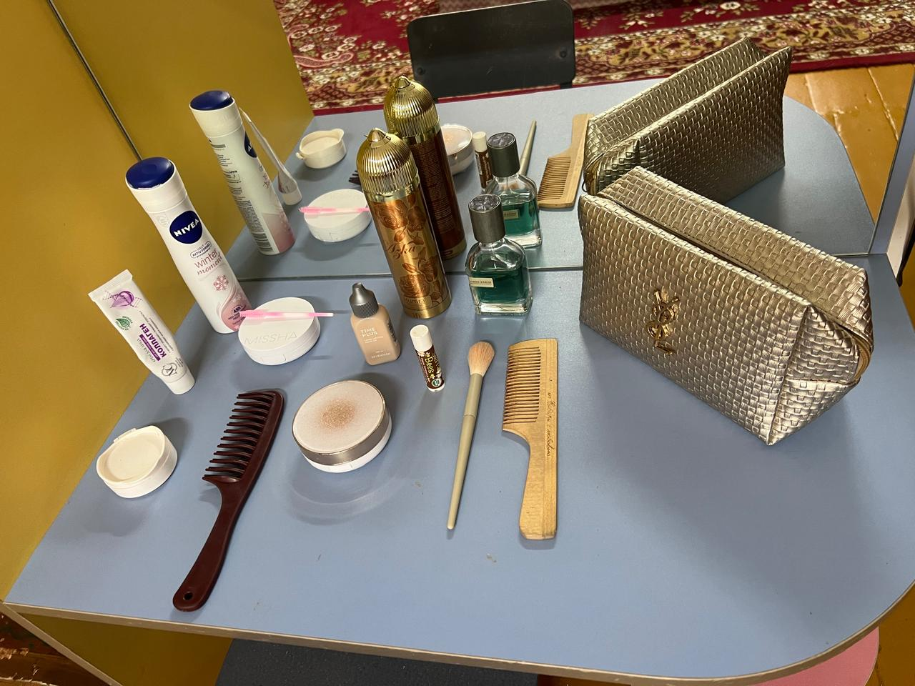
Уголок ряжения

Slide 8
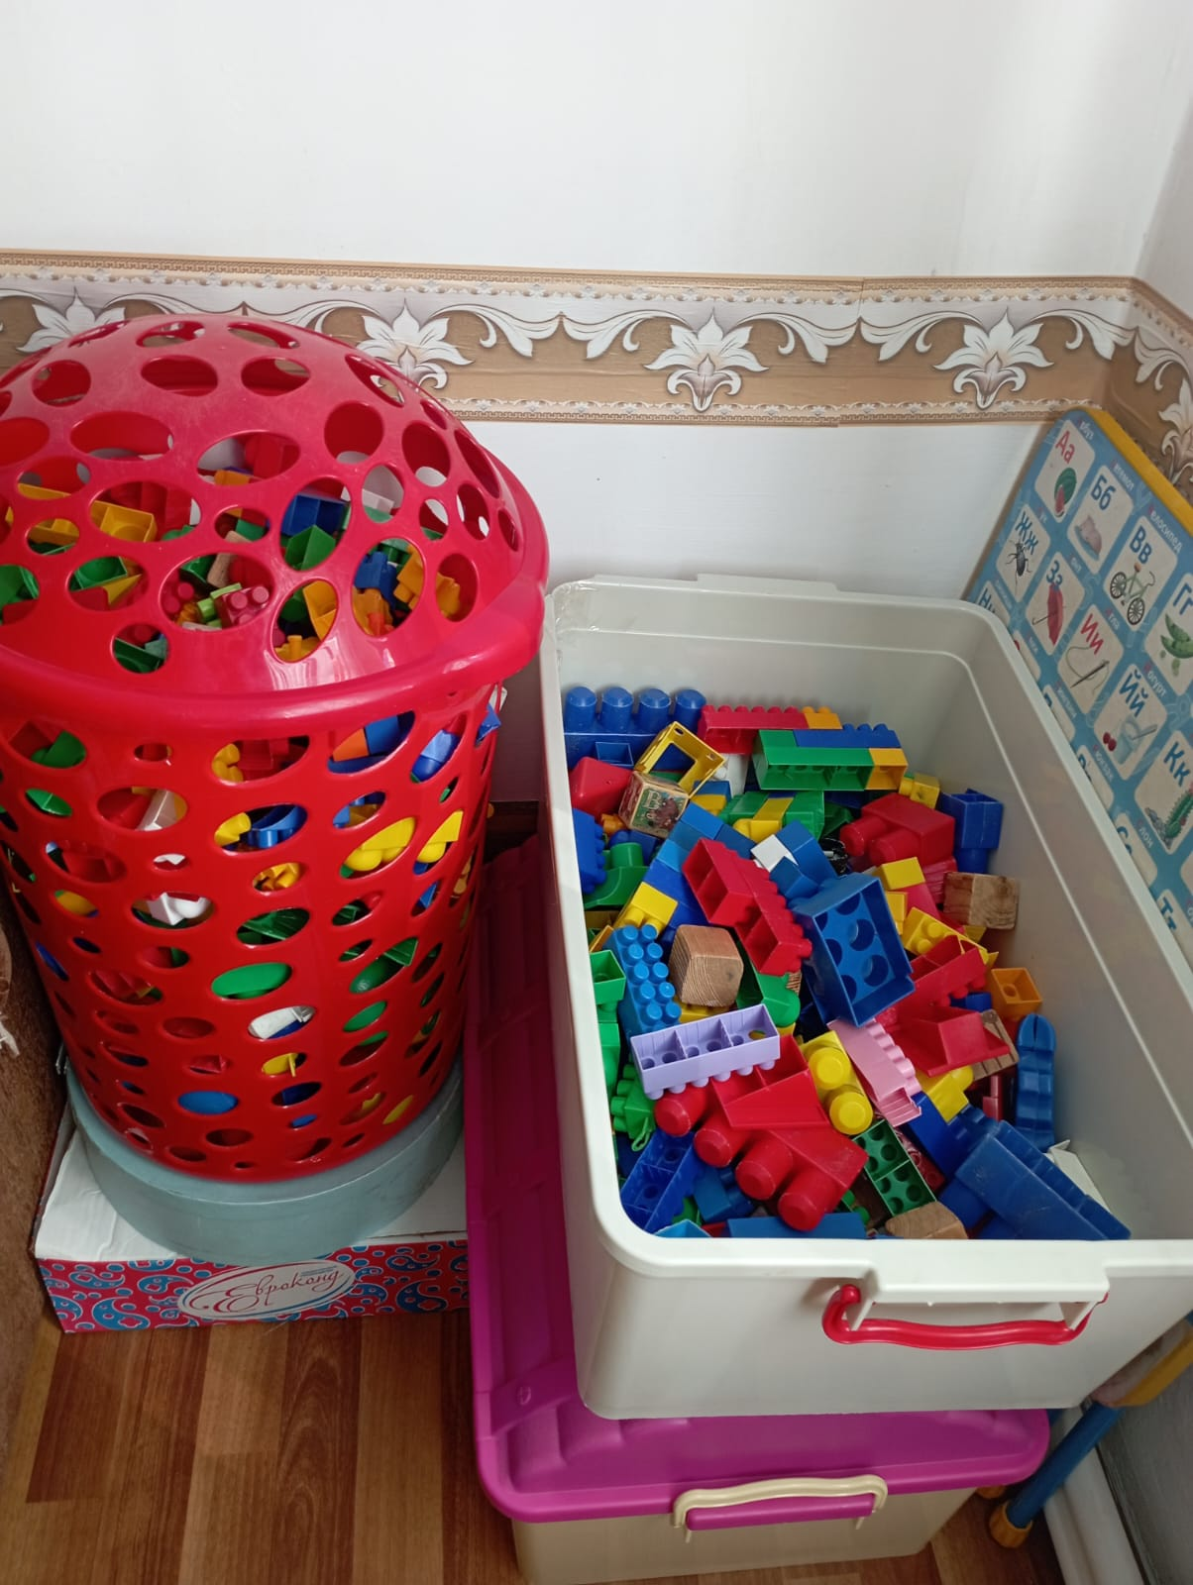
Центр
строительно-конструктивных игр
Конструктор «Соты»
Разные виды конструктора:
крупный, мягкий, деревянный,
«Лего» (большой и маленький).
Машинки (крупные, средние и мелкие)
Лошадка-каталка
Рули
Набор инструментов
Набор мелких игрушек для обыгрывания построек: фигурки животных, макеты деревьев,
матрешки.

Slide 9
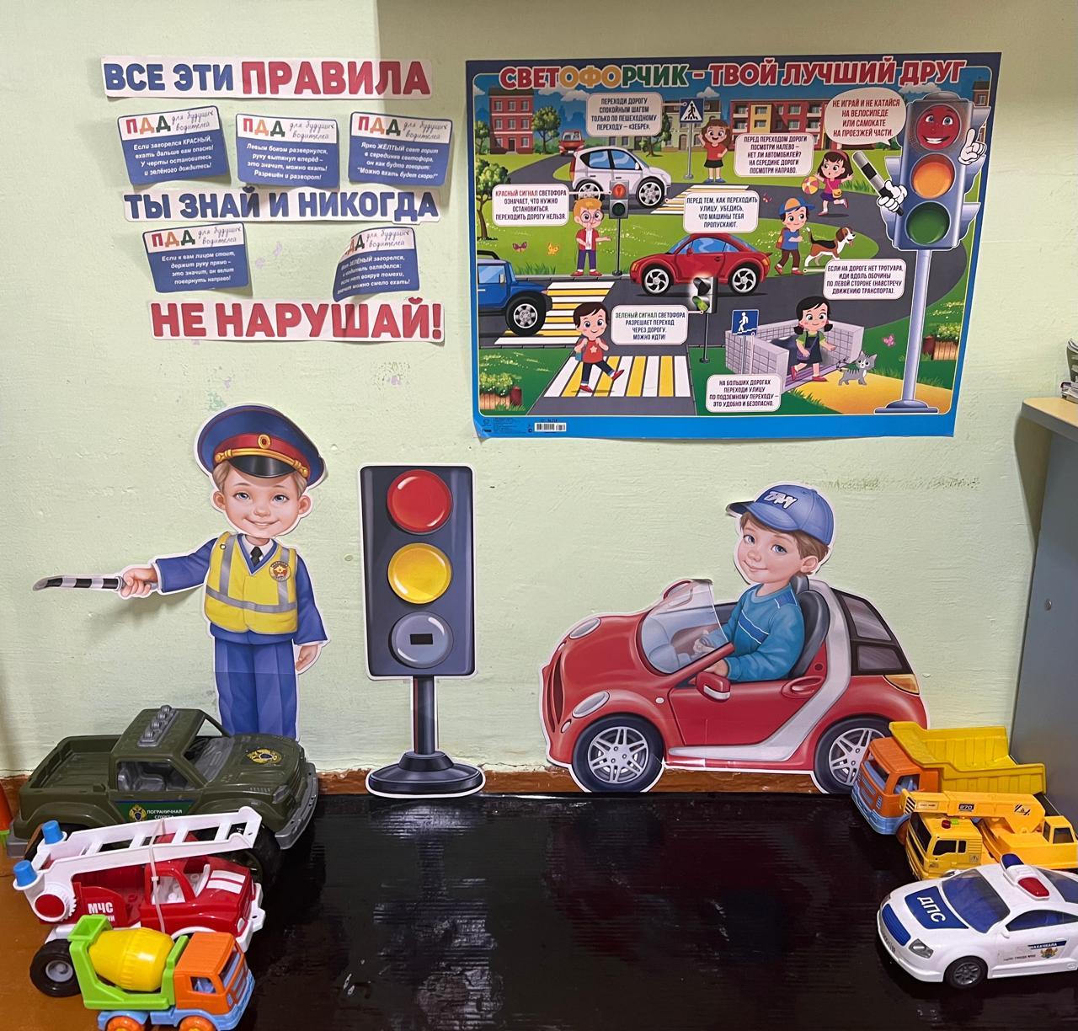
Уголок ПДД

Slide 10
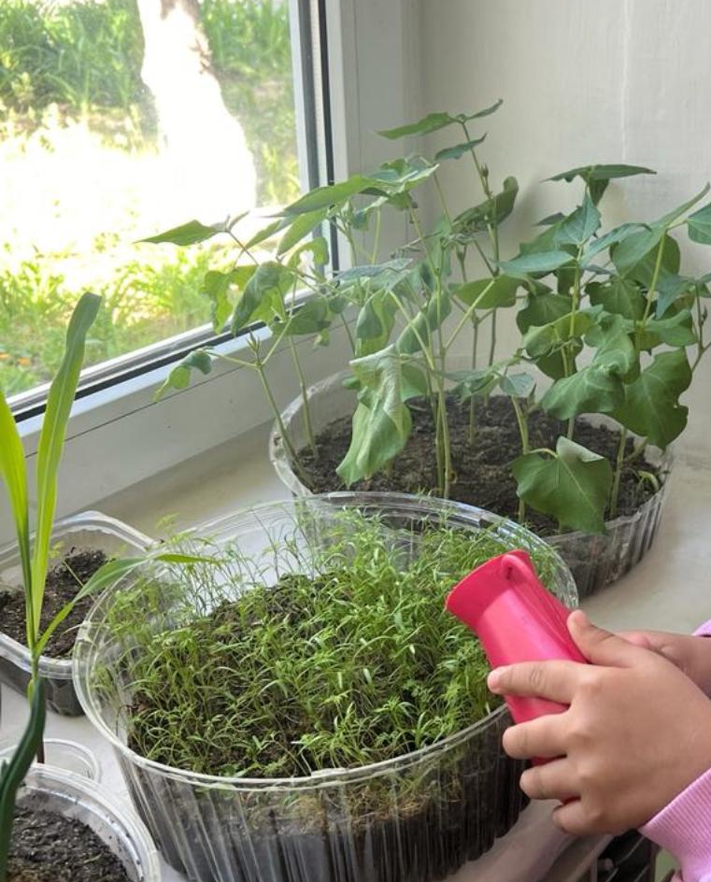
Центр природы
Комнатные растения, рекомендованные программой в соответствии с возрастом
Картина по временам года
Кукла сезонная
Коллективная работа
в
соответствии с временем года
Лепбуки по временам года
Лейки.

Slide 11
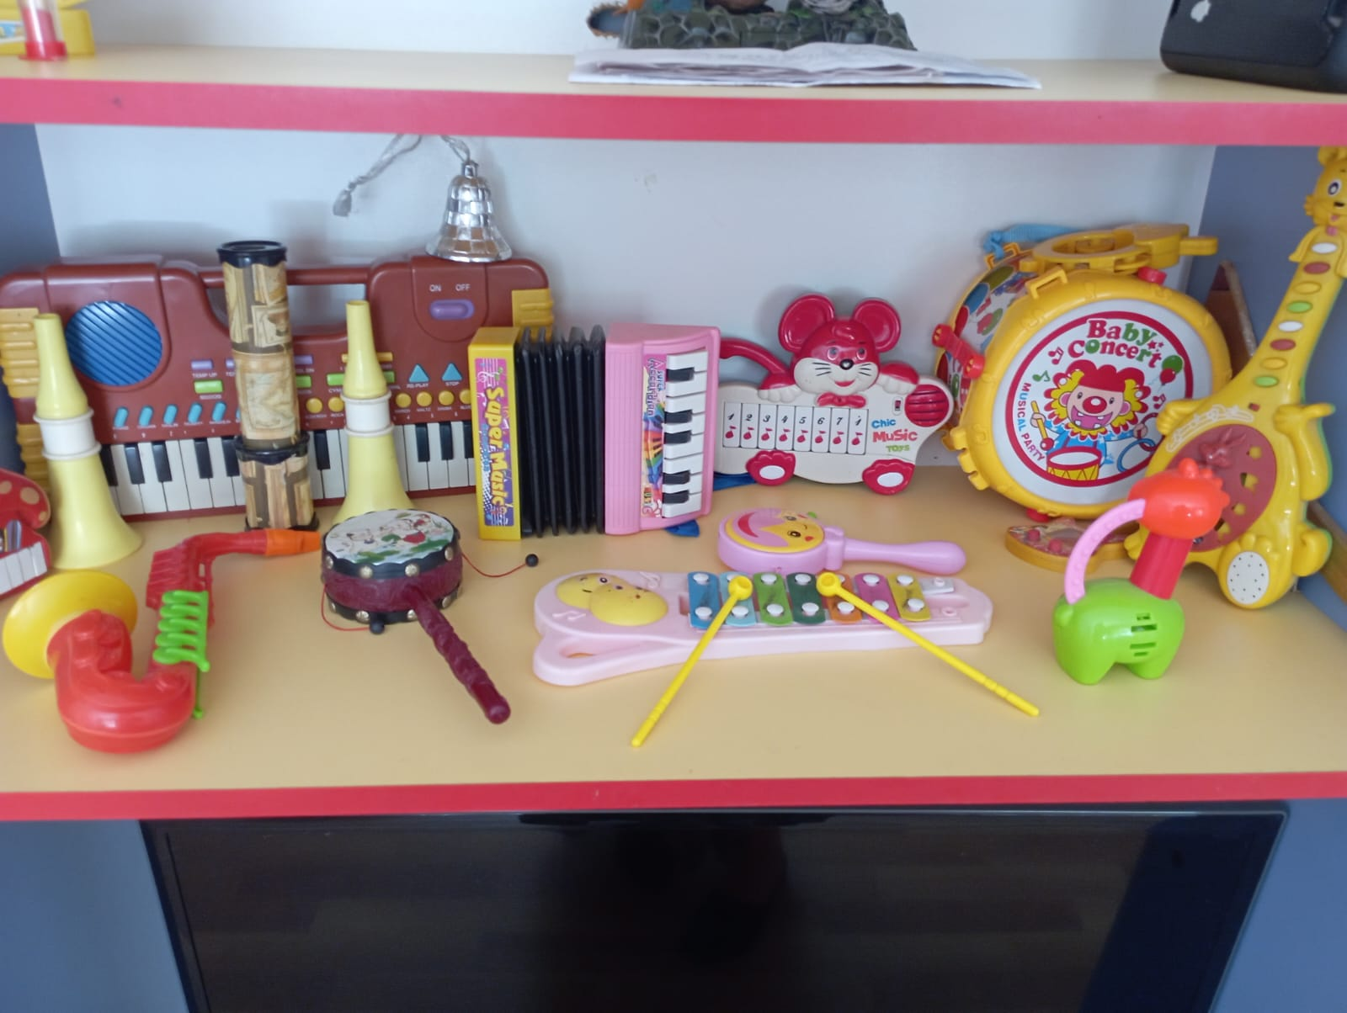
Центр музыки и художественной литературы
Музыкальные инструменты: металлофон, гитара, синтезатор, молоточек, бубен
Звучащие игрушки: погремушки, колокольчики, музыкальный домик,
бутылки-шумелки
Атрибуты: колечки, листочки, снежинки, ленточки, цветочки
Книги по разным тематикам, музыкальные книги
Флэшки с записями песен и сказок
USB-колонка
Детские книги.

Slide 12
Центр сенсорного развития
Стол моторико-сенсорный
Панно моторико-сенсорное
Игры и материалы: для вкладывания, нанизывания; игры с прищепками; игры – шнуровки; наборы стаканчиков; игры – вкладыши; мозаика, пазлы (деревянные, картонные), лабиринт (большой, средний, маленький); игра «Цветочная поляна» с разными видами застежек; игры – моталки; игры по сенсорике ручной работы.
Д/игры по темам «Цвет», «Форма», «Величина»
«Лото», «Домино»
Пирамидки разной величины
Бизиборд.

